Slide 1
독도가 한국영토인 역사적 지리적 근거와 국제법적 지위
학번: 21901569
학과: 중국어학과
이름: 김예원

Slide 2

목차
1.
내가 이 주제를 선택한 이유
2.
독도는 어떤 땅인가?
3.
독도가 한국 영토인 역사적 근거
4.
독도가 한국 영토인 지리적 근거
5.
국제법적 지위

Slide 3

1. 내가 이 주제를 선택한 이유
독도영토학을 듣고 교수님 말씀에 의문을 가짐. → 나의 독도에 대한 지식 → 옳고 그름 판단 →알 수 없음. → 독도에 대한 관심 증가 → 알아보고자 선택함.

Slide 4
2. 독도는 어떤 땅인가?
가장 오래된 화산 섬
두 개의 섬
가치가 매우 높음.
메탄 하이드레이트
해양 심층 수
동해아나독도넨시스
1. 명태, 오징어, 상어, 연어 등
2. 해조류( 다시마, 소라, 전복)

Slide 5
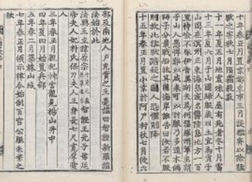
3. 독도가 한국 영토인 역사적 근거
#1)삼국사기
지증왕 때 고려시대 김부식 편찬
2. 반어 반농민 집단생활
3. 울릉도 독도 신라의 문화 유입

Slide 6
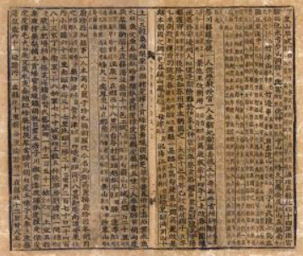
3. 독도가 한국 영토인 역사적 근거
#2) 세종실록지리지
독도 → 우산국
2. 신라에 우산국 복속
3. 독도와 울릉도 → 동해에 위치

Slide 7
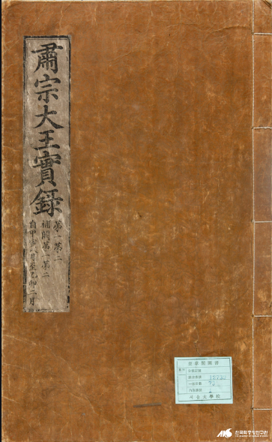
3. 독도가 한국 영토인 역사적 근거
#3) 숙종실록
임진 왜란 이후
2. 조선 왕조 통치력 약화
3. 일본인 울릉도→ 죽도(竹島ㆍ다케시마)
4. 안용복 일본에 항의
5. 울릉도 근처 일본인 금지
6. 정기적 외관 파견 및 순찰 강화

Slide 8
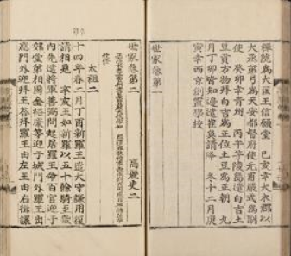
3. 독도가 한국 영토인 역사적 근거
< 그 외의 근거들 >
1. 고려사
우산국은 고려 지배 받음.
2. 안무사 파견 → 우산국 시찰

Slide 9
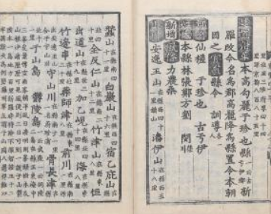
3. 독도가 한국 영토인 역사적 근거
< 그 외의 근거들 >
2. 신증동국여지승람
신증동국여지승람→ 관찬지리지
2. 조선 울진 현에 소속된 땅
3. 관리 파견

Slide 10
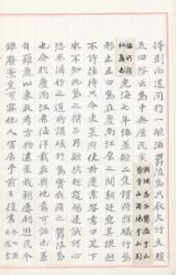
3. 독도가 한국 영토인 역사적 근거
< 그 외의 근거들 >
3. 만기요람
재정, 군정 관한 내용→ 국왕 참고용
2. 군정 본문 중 우산국에 독도 울릉도 포함

Slide 11
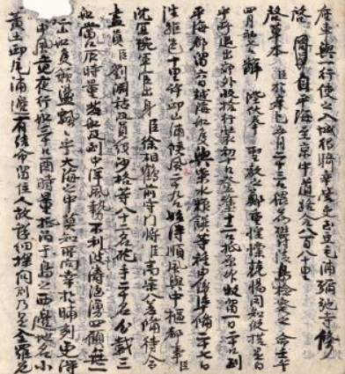
3. 독도가 한국 영토인 역사적 근거
< 그 외의 근거들 >
4. 울릉도 검찰일기
고종 때 검찰사 이규원 편찬
2. 일본인 불법 어업, 벌목 → 해결 위해 이규원 파견
3. 독도 → 천연자원 풍부, 도민 생활 안락
4. 고종→ 울릉도 개척령

Slide 12
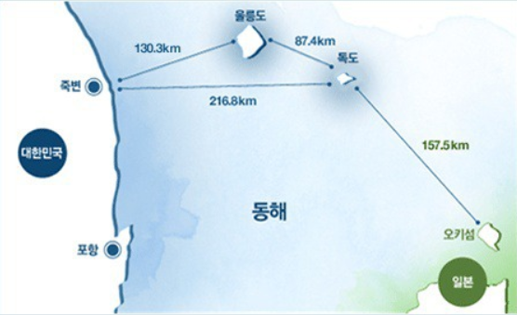
4. 독도가 한국 영토인 지리적 근거
♠1) 거리
독도는 한국 땅인 지리적 근거 명확
일본 오키섬 →독도 157.5km
2. 한국 울릉도 →독도 87.4km
3. 한국 → 날이 좋으면 육안으로 확인 가능

Slide 13
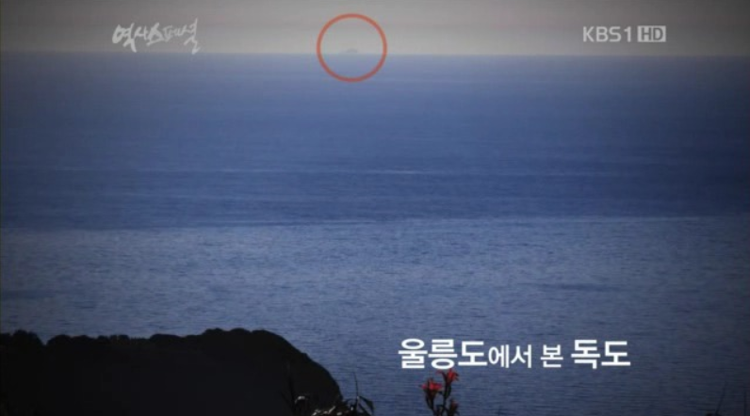
4. 독도가 한국 영토인 지리적 근거
♠1) 세종실록지리지
세종실록지리지는 역사적 지리적 근거 모두 포함
1. 두 섬 거리가 멀지 않음 → 날씨 맑을 시 볼 수 있음.
2. 2008년 7월~ 2009년 12월까지 독도 관측
3. 월 평균 3~4회 이상 봄.
4. 여름 보다 봄, 가을 더 잘 보임.

Slide 14
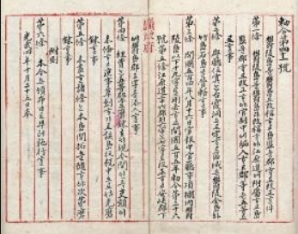
5. 국제법적 지위
•1) 1900년 10월 칙령 제41호
울도 군 관할구역 → 울릉전도 및 죽도, 석도(독도) 명시
2. '관보'에 등재 → 독도가 국제법상 한국 영토 재확인
3. 일본 시마네현 고시 제40을 통해 독도→ 다케시마라 부름.→ 을사 늑약으로 인한 대한 제국 외교권 침탈→ 바로 잡지 못함. → 일본 국제적 취득 무효화

Slide 15
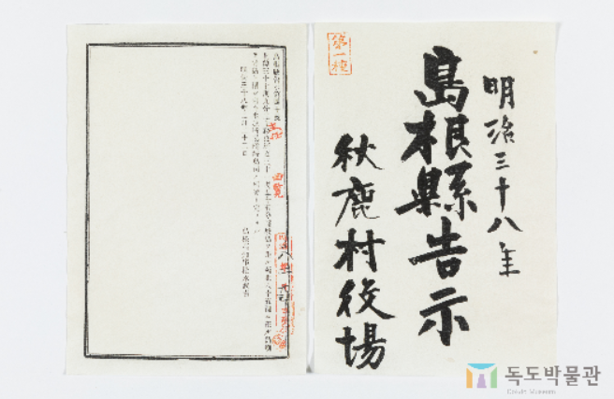
5. 국제법적 지위
•2) 일본 시마네 현 고시 제40
4. 시마네 현에 강제 편입되기 전 배계수의 공식문서→ 운영세칙 →모든 화물 울릉도에 출입할 시 세금 내야 함.
5.독도 강치를 잡은 일본인→ 울릉도에서 수출→ 일본 외무성 기록됨.
6. 독도 강치에 대한 수출세→ 울도 군수에게 납부 →대학제국 행정력 독도까지 영향 줌.

Slide 16
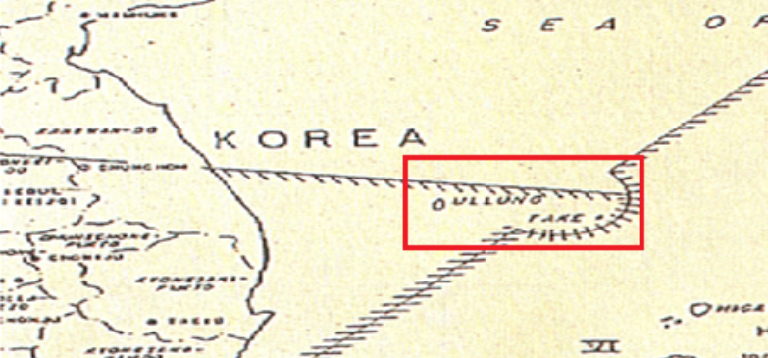
5. 국제법적 지위
•3) SCAPIN 제677호
1. 1894년 1월 1일 이후 연합국→ 일본이 뺏은 영토 반환 작업 시작
2. 연합국 최고 사령부→ 한반도를 일본 영토 제외
3. 연합국 최고 사령부→ 독도 한국 영토 인정
4. 제주도, 울릉도 한국 영토 판단
5. 대한민국 독립→ 빼앗긴 모든 땅 인수

Slide 17
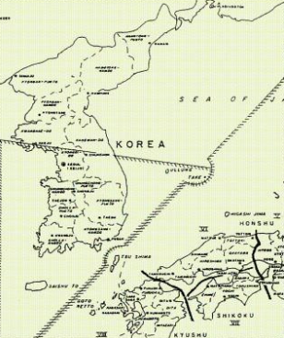
5. 국제법적 지위
•4) SCAPIN 제1033호
1. 1946년 6월 22일 SCAPIN 제 1033호를 발표→ 독도 와 그 주변 지역 일본 접근 금지
2. 한국의 영토인 독도 주권 명확히 함.
3. 제 677호 부속지도→ TAKE라고 표기된 점= 독도→ 한국 영해 독도 포함
4. 1950년 구 일본 영토 처리에 관한 합의서→ 한국 영토 처리 합의

Slide 18
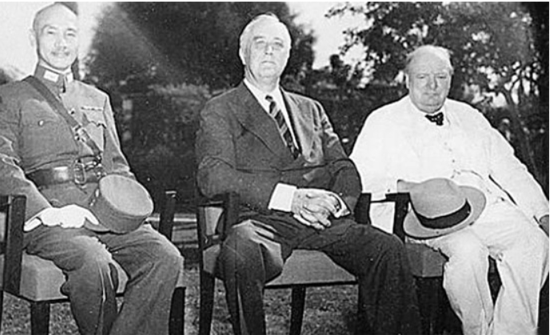
5. 국제법적 지위
•5) 카이로선언
1. 카이로선언→ 3개 연합국(미국,영국,중국)이 1943년 11월 27일에 발표한 공동선언
2. 제 2차 세계대전 전범국 일본 대한 전략 논의
3. 제 1차 세계대전 후 뺏은 영토 반환 요구
4. 한국 독립에 대한 논의함.

Slide 19
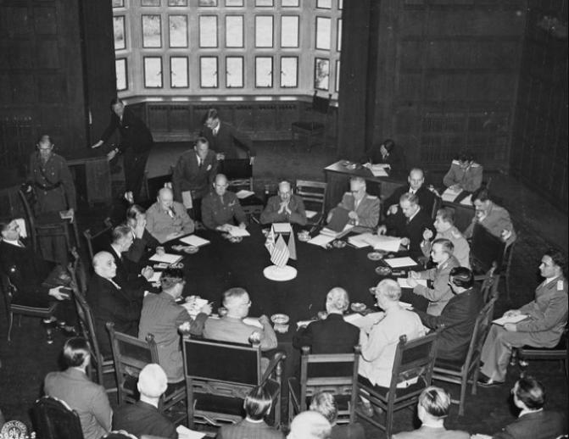
5. 국제법적 지위
•6) 포츠담선언
1. 카이로 선언 조항 재확인
2. 일본에게 항복 권함.
3. 제 2차 세계대전 이후 일본 대한 조치 결정
4. 선언 13개의 항복 중 8항 주목→ 카이로 선언은 일본 영토 한정
5. 일본 주권→ 혼슈, 홋카이도, 큐슈, 시코쿠등 연합국 결정→ 작은 섬 국한

Slide 20
5. 국제법적 지위
< 그 후>
1. 일본은 이 선언들을 무시함.→ 미국은 히로시마, 나가사키 핵폭탄 투하
2. 8월8일 소련→ 일본 선전포고→ 소련 공격
3. 일본 군부 항복
4. 포츠담 선언 수락 결정→ 항복→ 종전

Slide 21
< 동영상>
https://www.youtube.com/watch?v=oh6I9HrJtic
https://www.youtube.com/watch?v=qGr9Txr8zlI
역사채널e - The history channel e_일본은 알고 있었다-독도 1부, 2부

Slide 22
<출처>
< 참고 출처 >
1. 독도연구소 [http://www.dokdohistory.com/main.do]
2. 동북아 역사재단 [https://www.nahf.or.kr/main.do]
3. 안용복 나무위키 [https://namu.wiki/w/%EC%95%88%EC%9A%A9%EB%B3%B5]
4. 외교부 독도 [https://dokdo.mofa.go.kr/kor/]
5. 카이로선언 위키 백과
[https://ko.wikipedia.org/wiki/%EC%B9%B4%EC%9D%B4%EB%A1%9C_%EC%84%A0%EC%96%B8]
6. 포츠담선언 위키 백과
[https://ko.wikipedia.org/wiki/%ED%8F%AC%EC%B8%A0%EB%8B%B4_%EC%84%A0%EC%96%B8]
7. 역사적 근거에 포함된 모든 자료 예) 세종실록지리지 , 고려사..., 등등
지식 백과 및 나무 위키 참고.
8. 역사적 근거 사진 출처: 동북아 역사재단
9. 지리적 근거 사진 출처 : [http://blog.daum.net/mnbv258/360]
10. 역사 스페셜

Slide 23
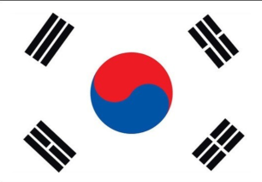
감사합니다.
(더블 클릭)

